Slide 1
Které oblasti rozvoje si zaslouží zvláštní pozornost u předškolních dětí s ADHD
Mgr. et Mgr. Markéta Librová
třídní učitel, speciální pedagog, asistent pedagoga, metodik prevence, trenér sociálně-emočních dovedností, lektor vzdělávacích kurzů, sociální pracovník a celkem asi dost akční člověk ☺
Přednáška pro konferenci Pedagogická diagnostika v MŠ a práce s různými skupinami dětí s SVP
Praha, 15. 5. 2025

Slide 2
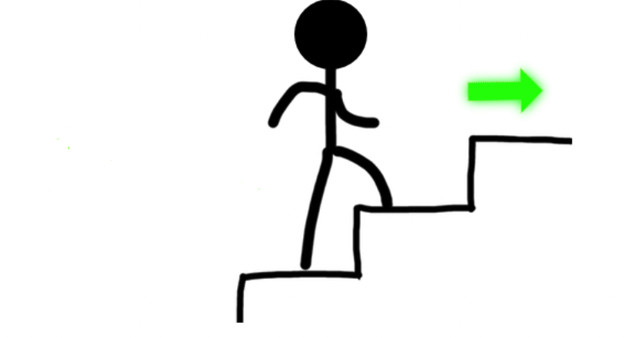
Hlavně nepřepálit začátek aneb krok za krokem…

Slide 3
Co bychom měli s předškolákem s ADHD trénovat pravidelně a dlouhodobě:
všechny skrz ADHD oslabené oblasti, které mají zásadní vliv na zvládání socioemočního a kognitivního fungování v MŠ (a později v ZŠ), tedy:
krátkodobá paměť,
emoční regulace,
cílené zaměřování pozornosti,
automatizace činností v rámci stále se opakujícího režimu,
uvědomování si hranic vlastního těla a osobního prostoru ostatních,
způsoby upoutávání pozornosti,
trpělivost při ne zcela zábavných, ale nutných, činnostech.

Slide 4
Konkrétněji:
postupné prodlužování udržení pozornosti – obzvláštně u věcí, které dítě nebaví (využít znalosti o dopaminu),
trénink krátkodobé paměti (narušena díky ADHD) – pokyny, hledání věci, která chybí (princip Kimovy hry),
grafomotorika – nutná správná motivace, různorodost činností a individualizace nástroje pracovních listů,
denní rutina / denní režim – možno podpořit piktogramy,
automatizace činností sebeobsluhy – dokolečka, dokola,
vhodné postupy navazování kontaktu s vrstevníky - facilitovat,
kultivované způsoby upoutávání pozornosti ostatních,
čekat, až na dítě přijde řada.

Slide 5
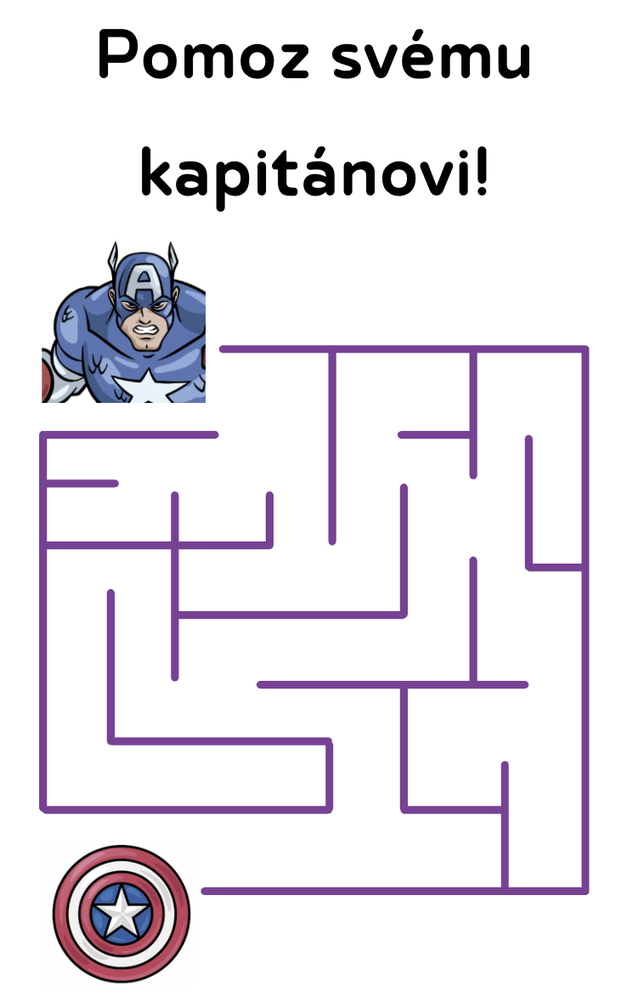
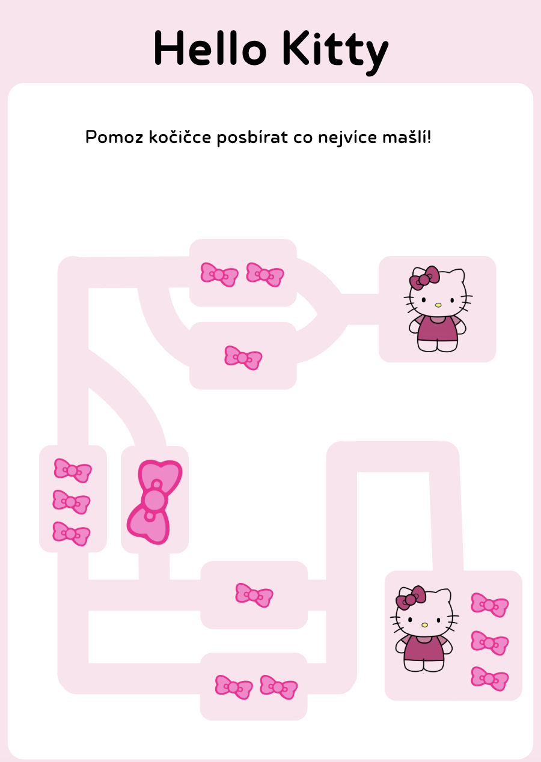
Individualizované pracovní listy - grafomotorika

Slide 6
Co bychom měli s předškolákem s ADHD trénovat pravidelně a dlouhodobě:
schopnost přecházet z neklidu do klidu (hravé formy rychloher typu „Cukr, káva, limonáda…, Bomba, nálet, potopa, Štronsó“),
seberegulace stran emocí (dlouhodobý proces, neukončitelný v MŠ),
otevřenou komunikaci a sdílení založené na důvěře,
vědomí hranic vlastního těla a osobního prostoru ostatních,
způsoby komunikace a sdílení potřeb s dospělými i vrstevníky.

Slide 7
Principy postupného tréninku důležitých oblastí vývoje předškolního dítěte s ADHD:
postupné „otužování“,
méně je více,
trénujte hravou formou - buďte kreativní,
vizualizujte (obrázky, piktogramy),
využívejte tzv. „výchovné momenty“:
ocenění žádoucího chování před ostatními,
facilitace pro dítě náročných situací,
komentování nevhodných způsobů naplňování potřeb (sounáležitosti) s poukazem na okamžité důsledky,
nepředpokládejte.

Slide 8
Kde hledat inspiraci:

Slide 9
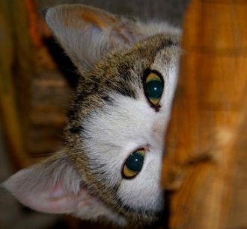
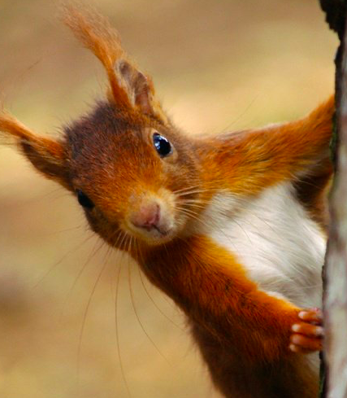
Dotazy? ☺
Zdroj: galerie.digiarena.zive.cz
Zdroj: twitter.com/veve_veverka/

Slide 10
Děkuji za pozornost. ☺
Mgr. et Mgr. Markéta Librová (roz. Dobiášová)
mail: maki.librova@gmail.com
mob: 727 926 869
web: www.vlastnismer.org
FB: www.facebook.com/vlastnimsmerem

